Slide 1
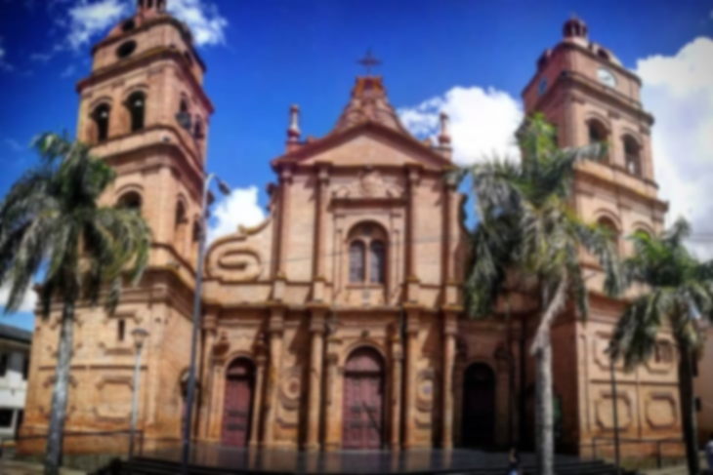
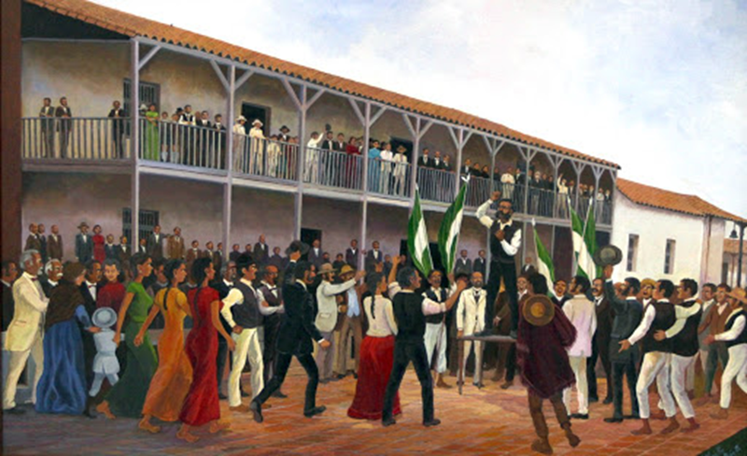
PERSONAJES ILUSTRES DE LA GESTA LIBERTARIA DEL 24 DE SEPTIEMBRE DE 1810

Slide 2
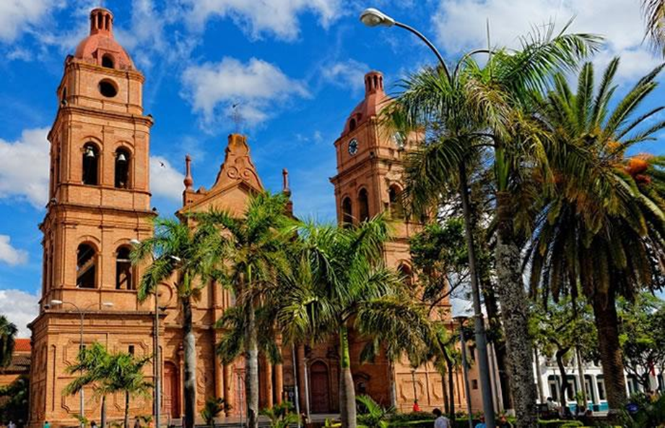

Slide 3
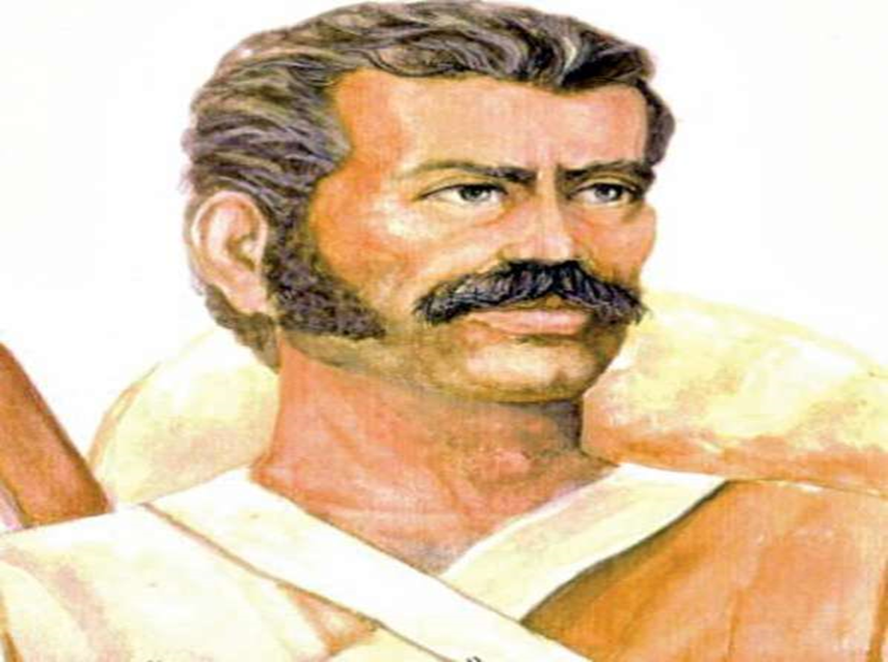
JOSÉ MANUEL BACA (CAÑOTO)

Slide 4
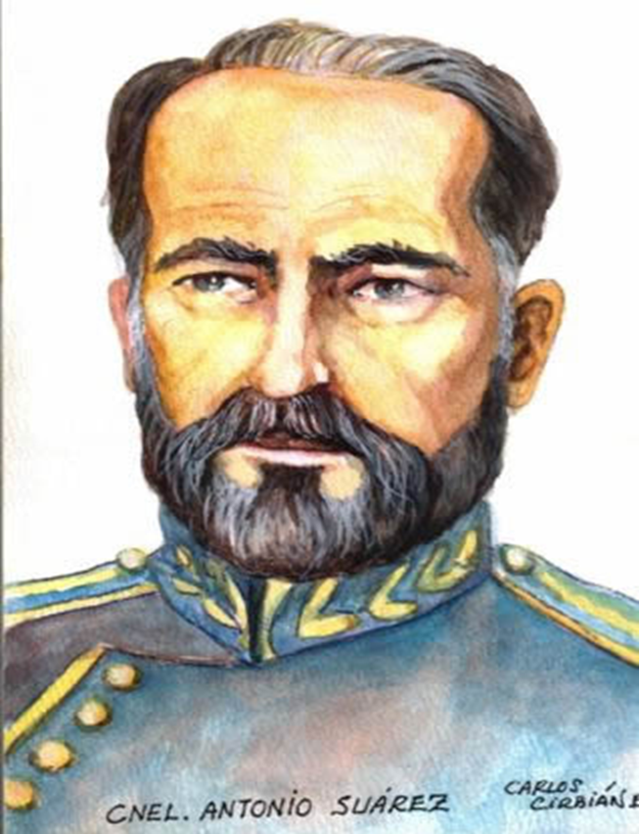
CNEL. ANTONIO SUAREZ DE ARTEAGA

Slide 5
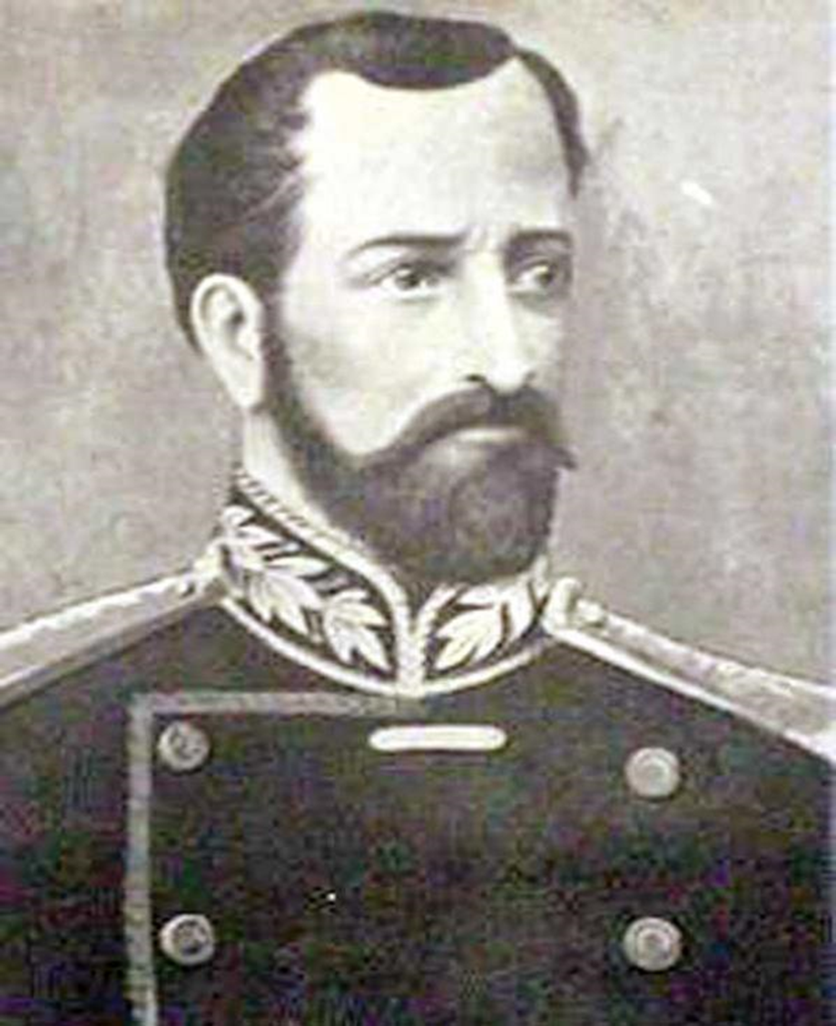
IGNACIO WARNES

Slide 6
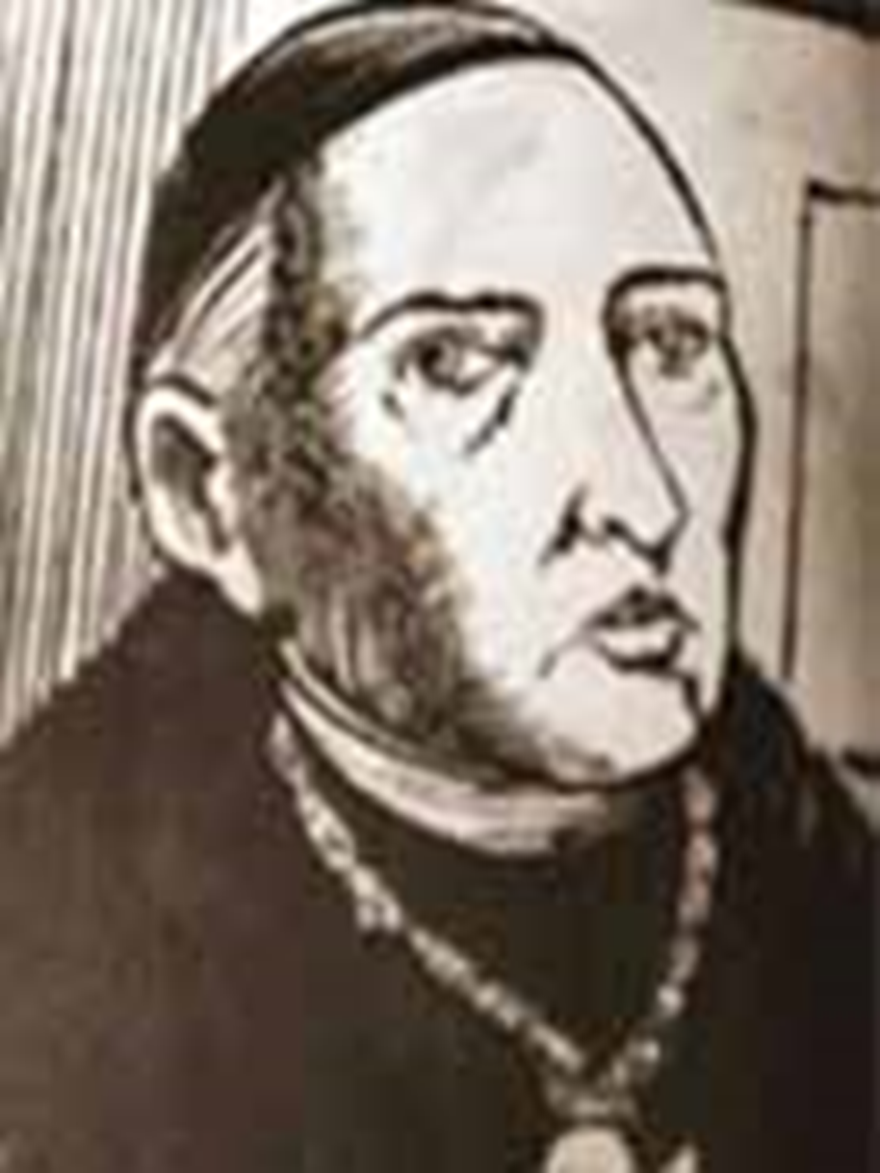
CURA JOSE ANDRÉS SALVATIERRA

Slide 7
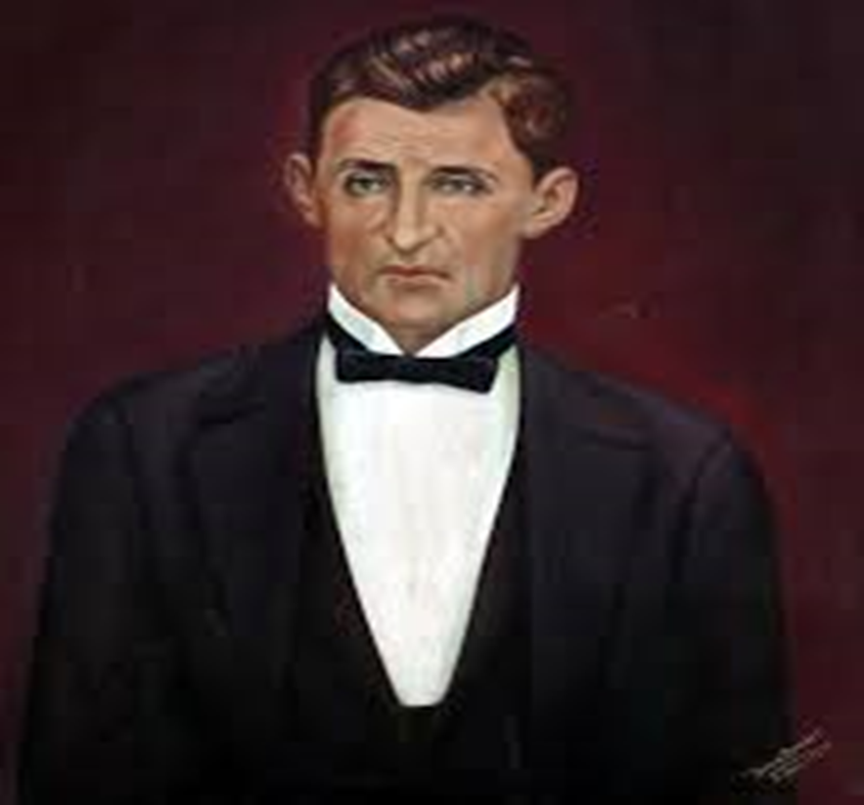
ANTONIO VICENTE SEOANE

Slide 8
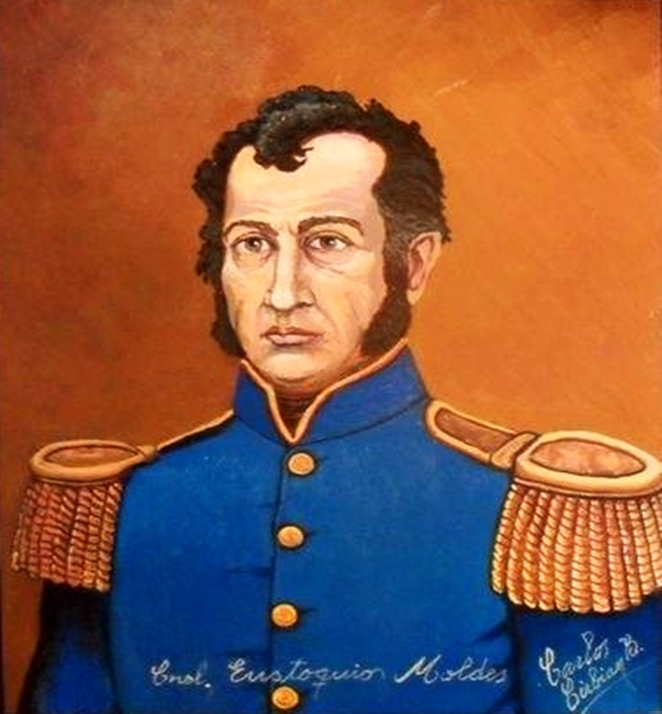
EUSTOQUIO MOLDES

Slide 9
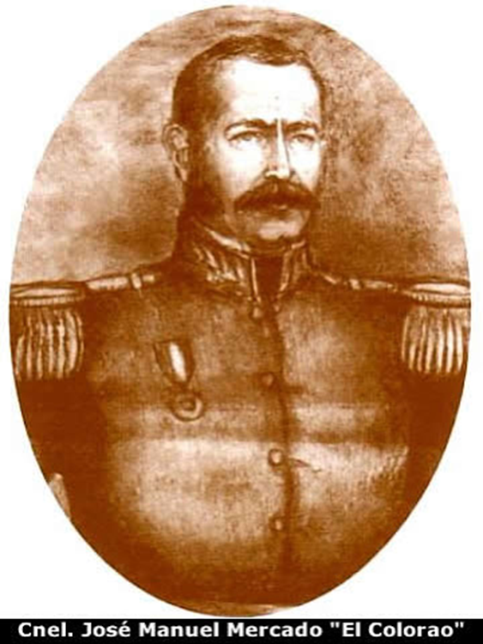
CNEL. JOSE MANUEL MERCADO “EL COLORAO”

Slide 10
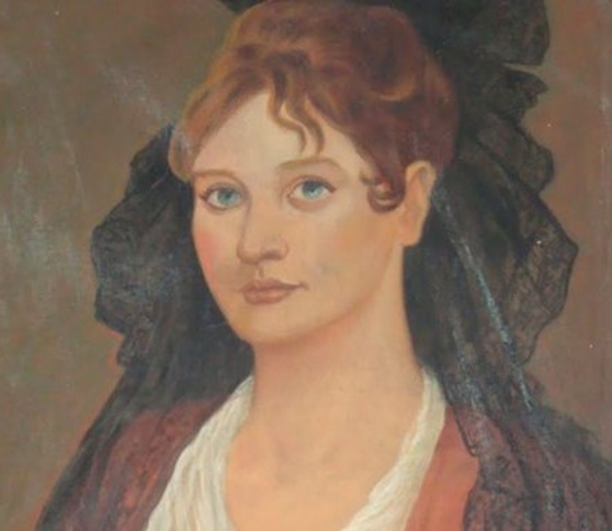
ANA BARBA

Slide 11
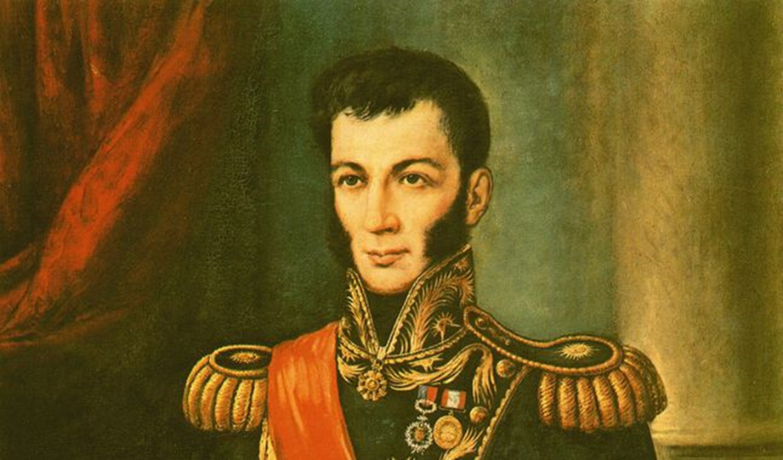
JUAN ANTONIO A. DE ARENALES

Slide 12
